Slide 1
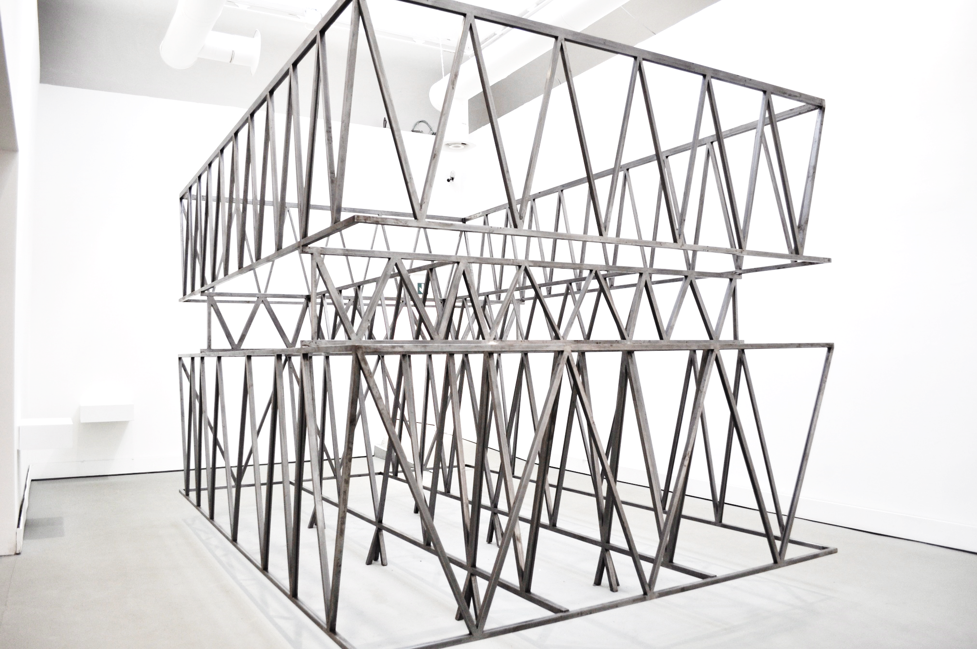
ARCHITETTURA TECNICA_aa 2024-25
Laboratorio Costruzione dell’Architettura 1
Corso di ELEMENTI COSTRUTTIVI
PRINCIPI COSTRUTTIVI_parte 2

Slide 2
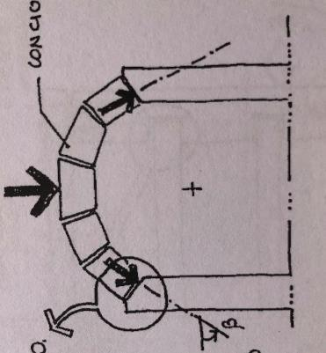
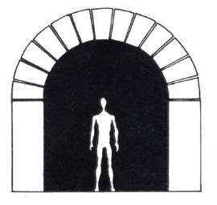



ARCHITETTURA TECNICA_aa 2024-25
PRINCIPI COSTRUTTIVI COMPLESSI
PRINCIPIO DELL’ARCO
La matrice piana del vano agibile è determinata da due piedritti su cui appoggia un insieme di elementi – arco - la cui conformazione geometrica determina il mutuo contrasto che assicura la stabilità.
concio
arco
reni
piedritto
piedritto
Direzione della risultante dei carichi sulla sezione dei conci all’altezza delle reni

Slide 3
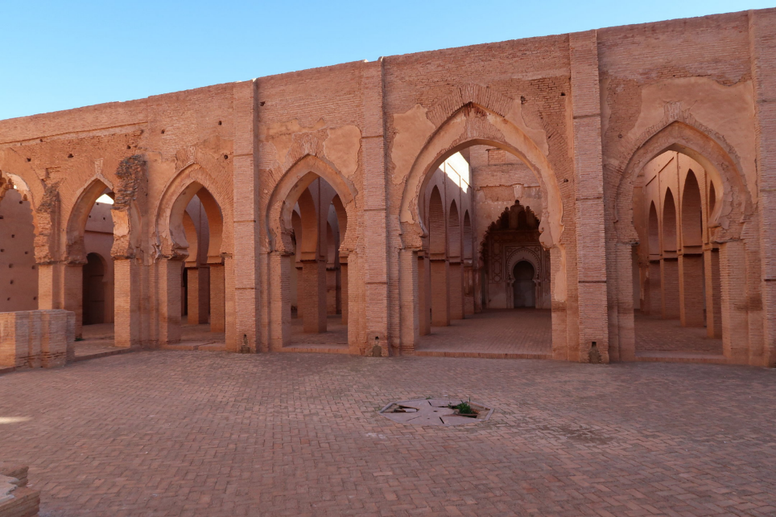
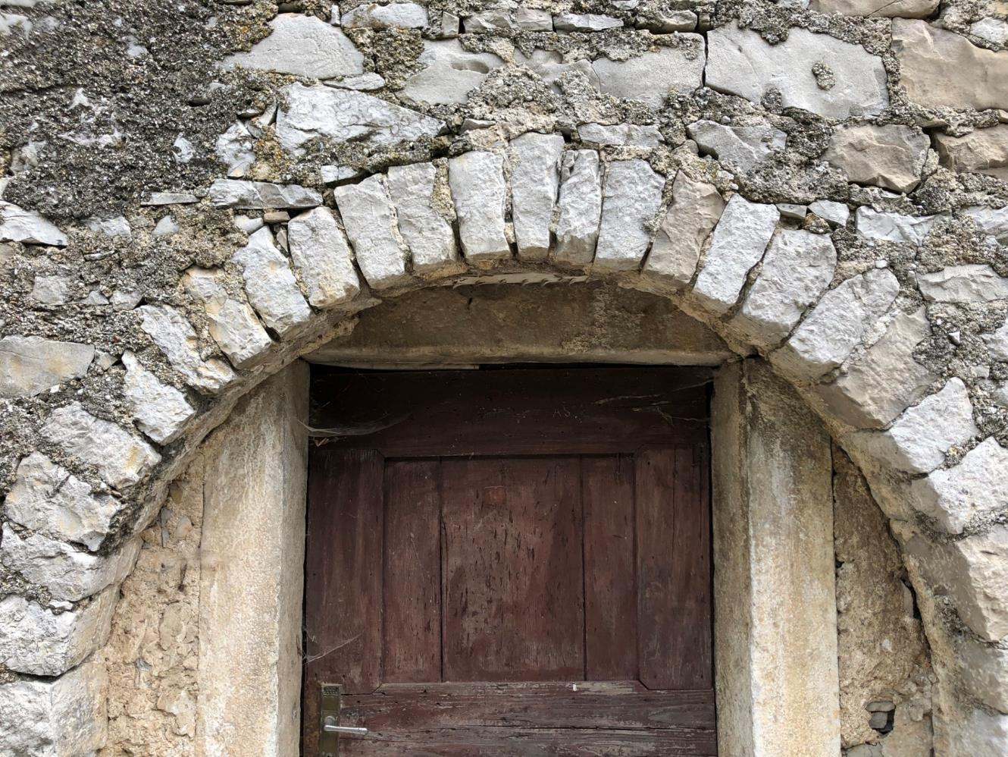
ARCHITETTURA TECNICA_aa 2024-25

Slide 4
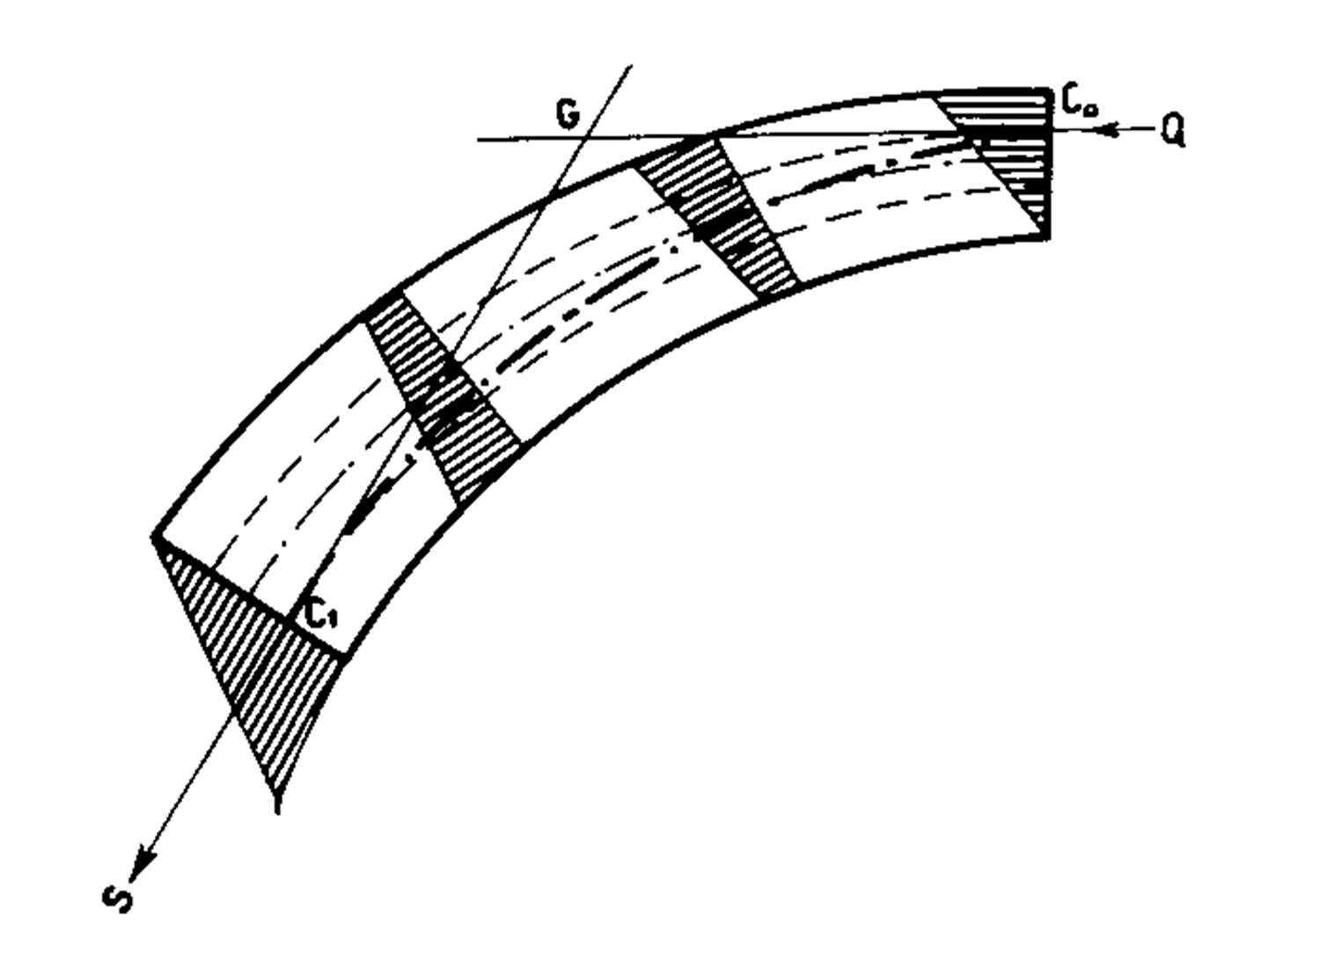
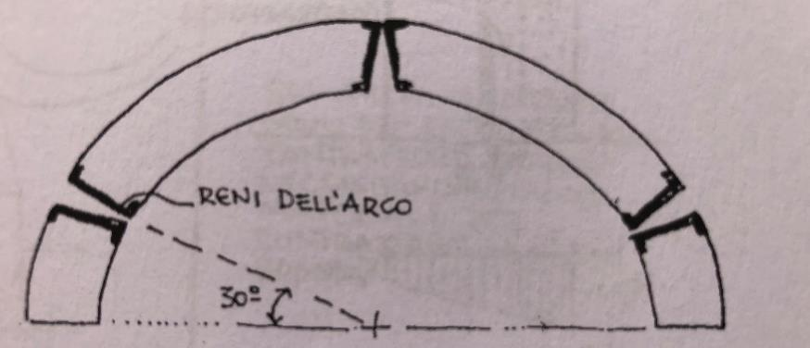

ARCHITETTURA TECNICA_aa 2024-25
Criteri per la resistenza degli archi
ARCO - considerata la possibilità di resistenza soltanto a sollecitazione di compressione, deve essere conformato in modo tale che in ogni sua sezione la risultante dei carichi applicati cada entro il terzo medio della sezione (nocciolo centrale di inerzia) e non si superi, in ogni sezione, il carico di rottura per compressione
reni dell’arco
curva delle pressioni
potenziali punti di rottura per trazione

Slide 5


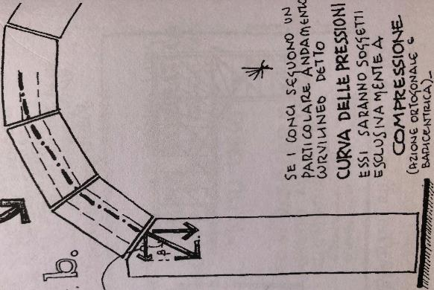

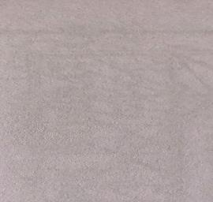
ARCHITETTURA TECNICA_aa 2024-25
Criteri per la resistenza degli archi
PIEDRITTO - In caso di sole sollecitazioni verticali il piedritto è soggetto a compressione e ad azioni orizzontali dovute alla spinta dell'arco.
Il piedritto sarà in equilibrio se:
la risultante dei carichi trasmessi dall'arco cade entro la base di appoggio ( ovvero dentro l’inviluppo delle tangenti esterne al perimetro di base)
la pressione unitaria massima sia inferiore al carico di rottura a compressione del materiale di cui il piedritto è costituito
è garantita la stabilità allo scorrimento

Slide 6
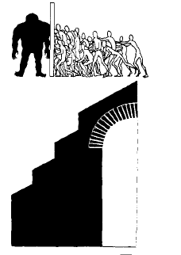
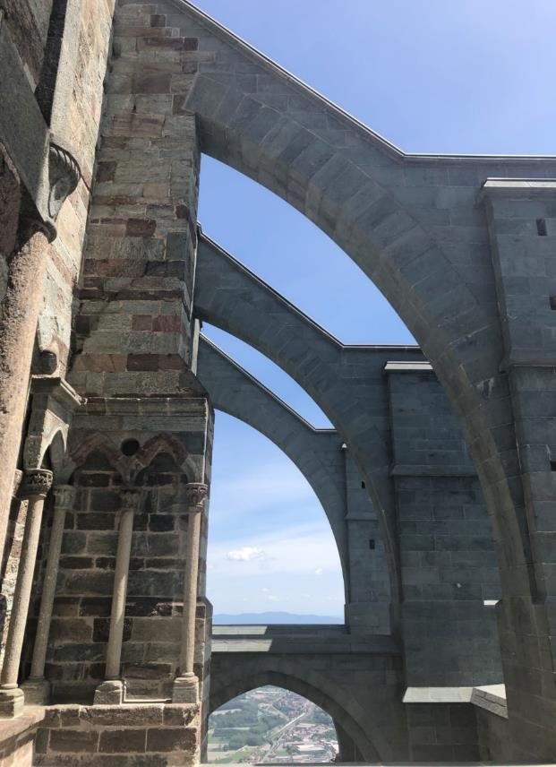
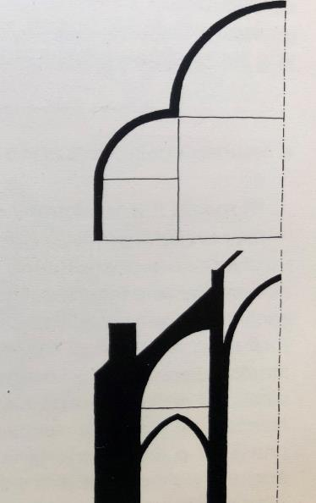
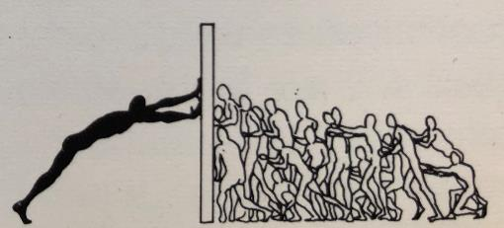
ARCHITETTURA TECNICA_aa 2024-25
Criteri per la resistenza degli archi
Criterio delle resistenze PASSIVE
Criterio delle resistenze ATTIVE

Slide 7
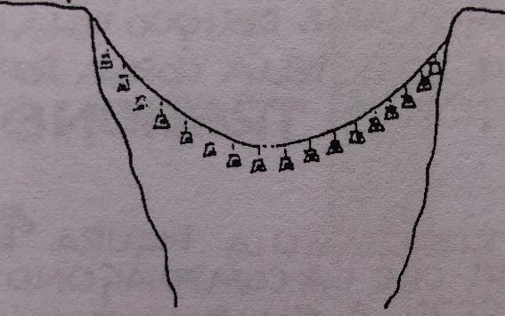
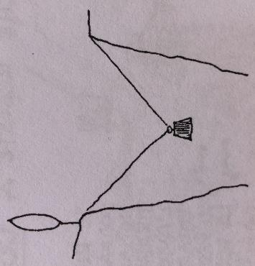
ARCHITETTURA TECNICA_aa 2024-25
PRINCIPI COSTRUTTIVI COMPLESSI
PRINCIPIO DEL CAVO
FUNICOLARE DEI CARICHI
linea spezzata (carichi puntiformi) curva (carico uniformemente distribuito)
CATENARIA

Slide 8
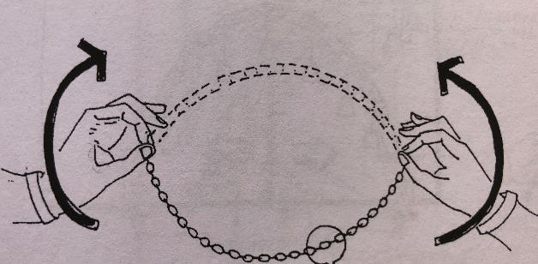
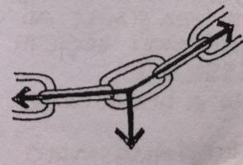
ARCHITETTURA TECNICA_aa 2024-25
PRINCIPI COSTRUTTIVI COMPLESSI
PRINCIPIO DEL CAVO
VERIFICHE
CAVO resistenza a trazione, stabilizzazione sul piano
PIEDRITTO schiacciamento, ribaltamento

Slide 9
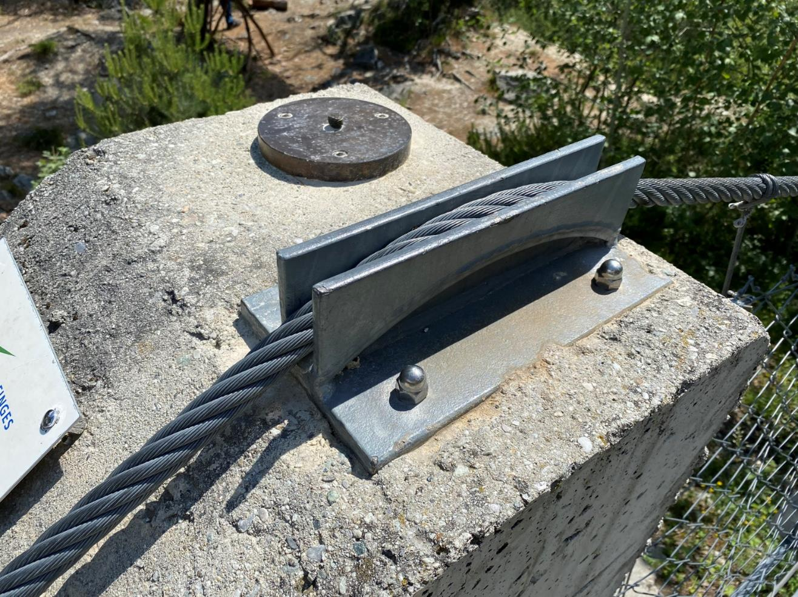
ARCHITETTURA TECNICA_aa 2024-25

Slide 10
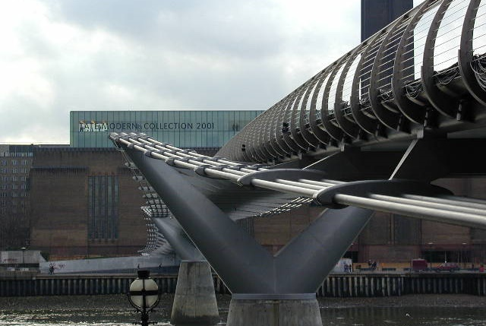
ARCHITETTURA TECNICA_aa 2024-25

Slide 11
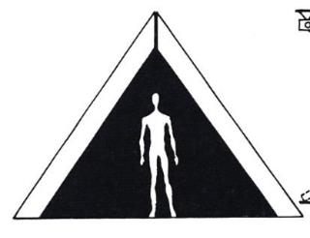
ARCHITETTURA TECNICA_aa 2024-25
PRINCIPI COSTRUTTIVI COMPLESSI
PRINCIPIO DEL TRIANGOLO
La matrice piana del vano agibile è determinata da due elementi a giacitura inclinata e contrapposti che determinano una configurazione a triangolo
puntone
puntone

Slide 12

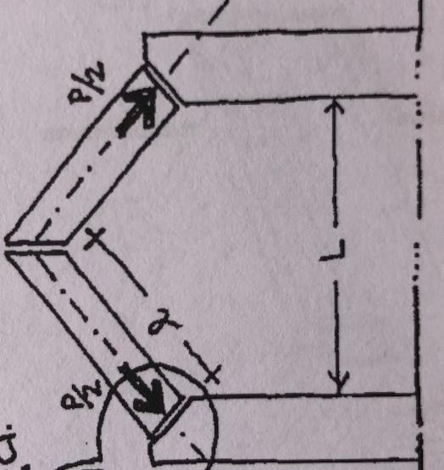
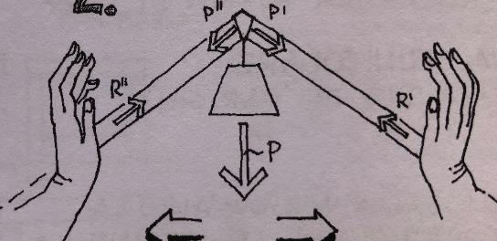

ARCHITETTURA TECNICA_aa 2024-25
PRINCIPIO DEL TRIANGOLO INDEFORMABILE
SOLLECITAZIONI NEI COMPONENTI
PUNTONE schiacciamento
CATENA trazione
PIEDRITTO schiacciamento
ribaltamento
scorrimento
catena

Slide 13
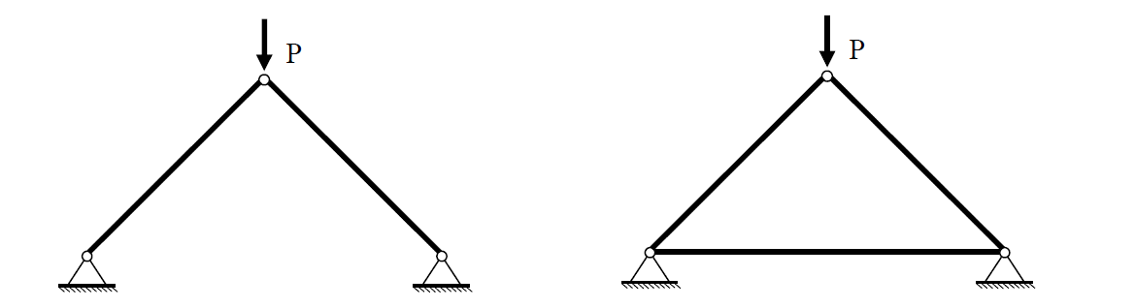
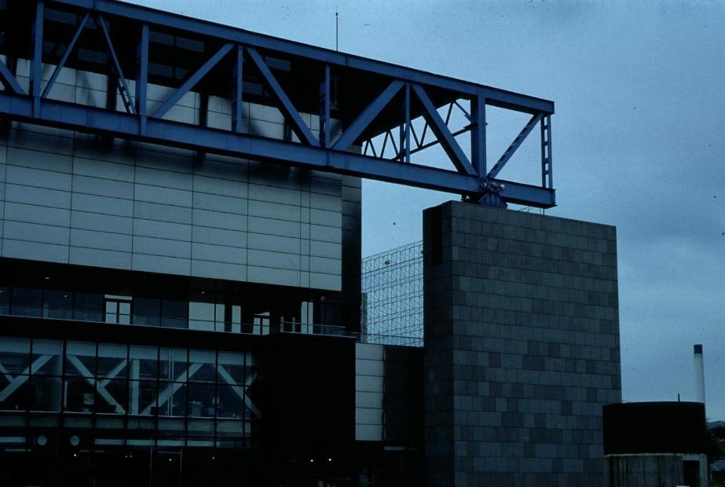
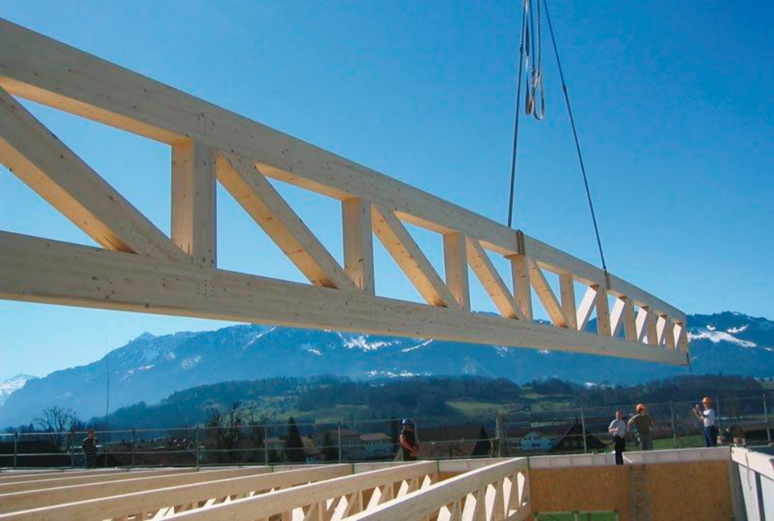
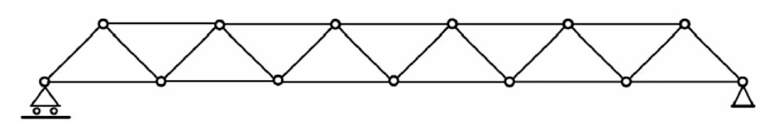
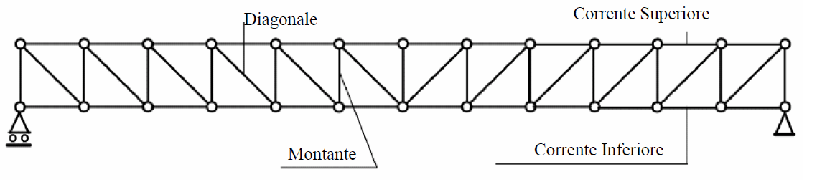
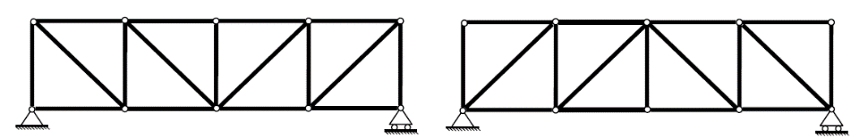
ARCHITETTURA TECNICA_aa 2024-25
diagonale
corrente superiore
montante
corrente inferiore

Slide 14
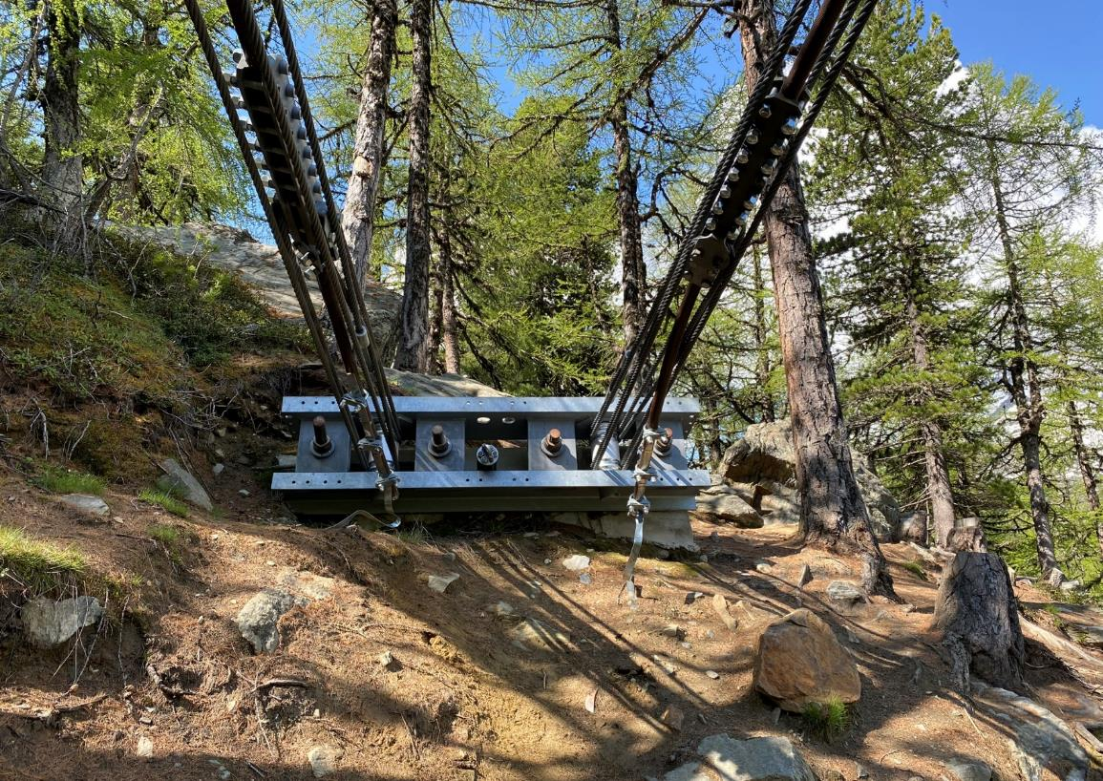
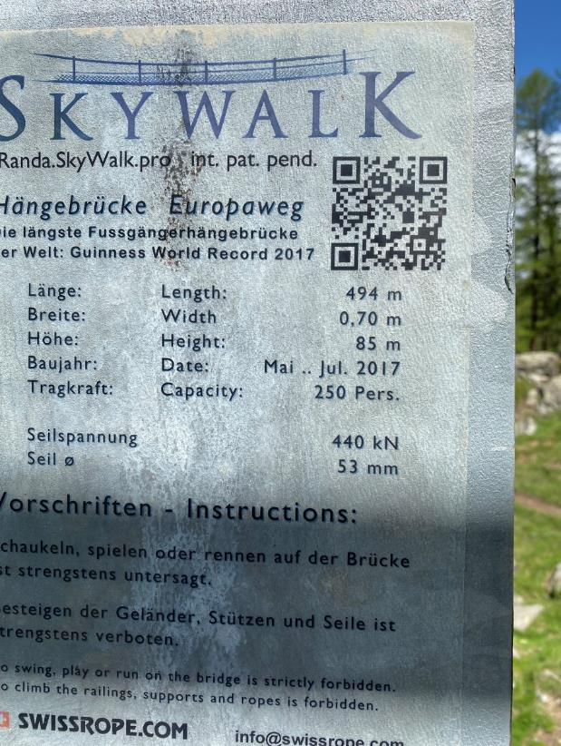


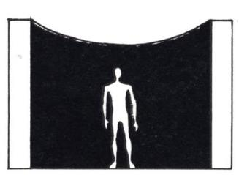
ARCHITETTURA TECNICA_aa 2024-25
PRINCIPI COSTRUTTIVI COMPLESSI
PRINCIPIO DEL CAVO
La matrice piana del vano agibile è determinata da un elemento privo di rigidezza flessionale appoggiato su due piedritti
cavo
piedritto
piedritto

Slide 15
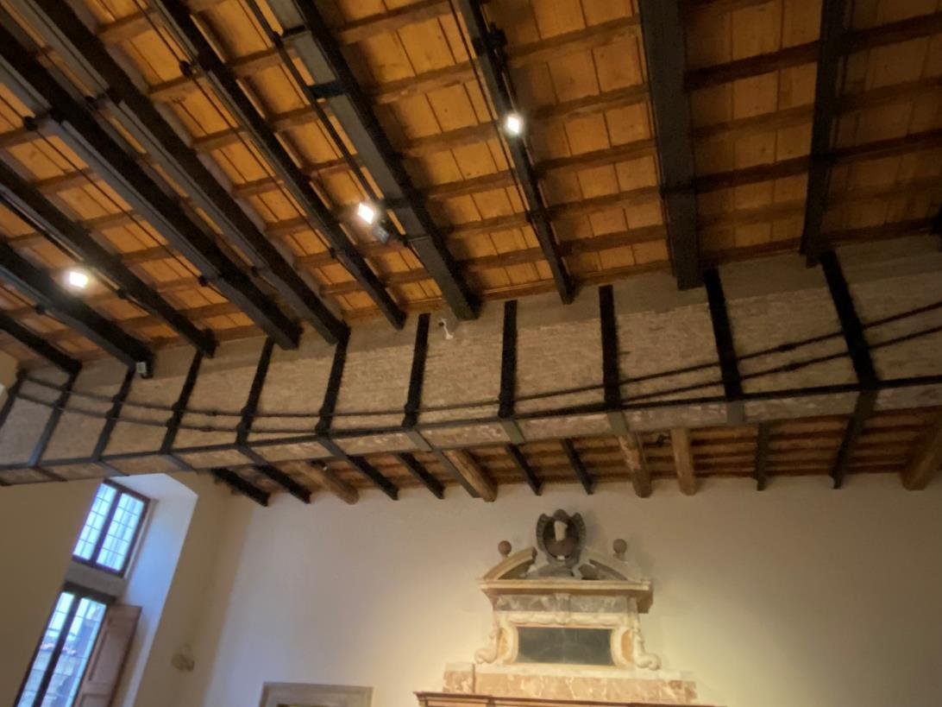
ARCHITETTURA TECNICA_aa 2024-25
PRINCIPI COSTRUTTIVI COMPLESSI
PRINCIPIO DEL CAVO

Slide 16
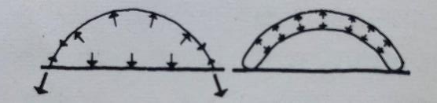

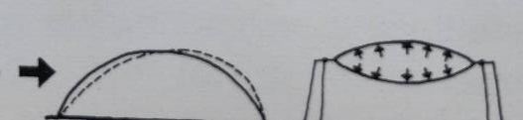
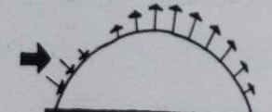
ARCHITETTURA TECNICA_aa 2024-25
PRINCIPI COSTRUTTIVI COMPLESSI
PRINCIPIO DEL PNEUMATICO
La matrice piana del vano agibile è determinata da un unico elemento privo di rigidezza flessionale, sostenuto dalla pressione dell’aria

Slide 17
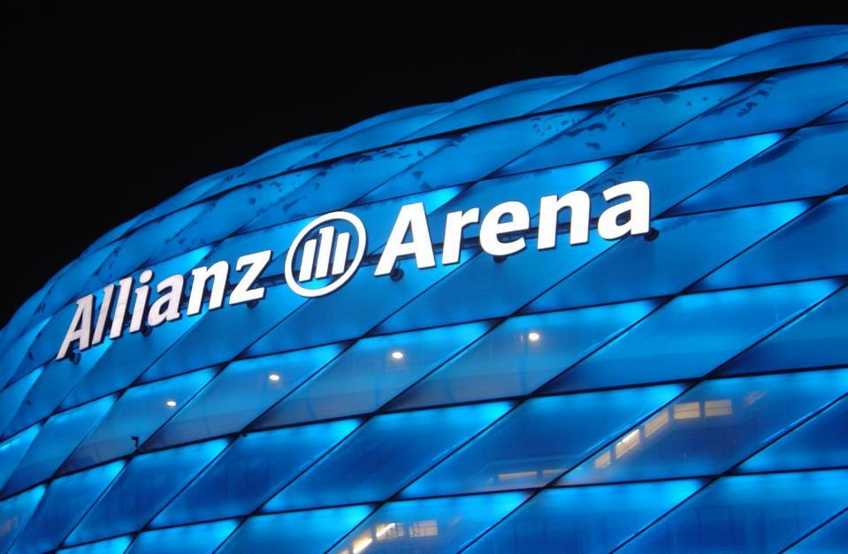
ARCHITETTURA TECNICA_aa 2024-25

Slide 18
ARCHITETTURA TECNICA_aa 2024-25
I PRINCIPI GEOMETRICO - COSTRUTTIVI
[def]
colgono le relazioni in senso tridimensionale che intervengono tra le parti dell'apparecchiatura costruttiva, ai fini della fattibilità costruttiva
FORMA TRIDIMENSIONALE
OGGETTO EDILIZIO
CAPACITA’ DI RESISTENZA
alle sollecitazioni
interne ed esterne

Slide 19
ARCHITETTURA TECNICA_aa 2024-25
PRINCIPI COSTRUTTIVI
in un piano
nello spazio
Principi Costruttivi Complessi
Principi Geometrico Costruttivi
TRASFERIMENTO DEI CARICHI
LINEE E PUNTI
PIANI
scheletro
scatola rigida

Slide 20
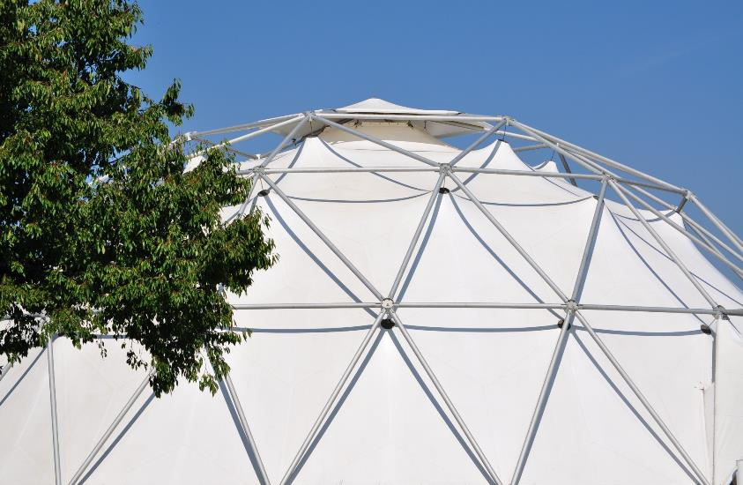
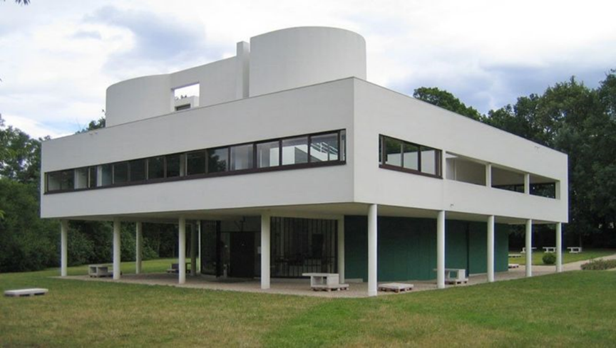
ARCHITETTURA TECNICA_aa 2024-25
I PRINCIPI GEOMETRICO - COSTRUTTIVI
INVOLUCRO SCATOLARE
INVOLUCRO GLOBALE

Slide 21
ARCHITETTURA TECNICA_aa 2024-25
I PRINCIPI DEL COMFORT AMBIENTALE
definiscono un modo per garantire le esigenze di comfort interno all’organismo edilizio, rispetto alle condizioni ambientali esterne e ai relativi fenomeni, cui è soggetto
CONDIZIONI ACUSTICHE E
TERMO IGROMETRICHE
PRECIPITAZIONI
ATMOSFERICHE

Slide 22
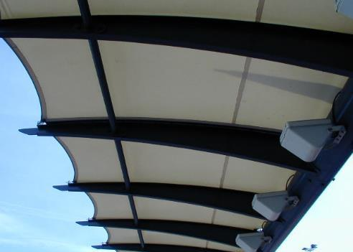
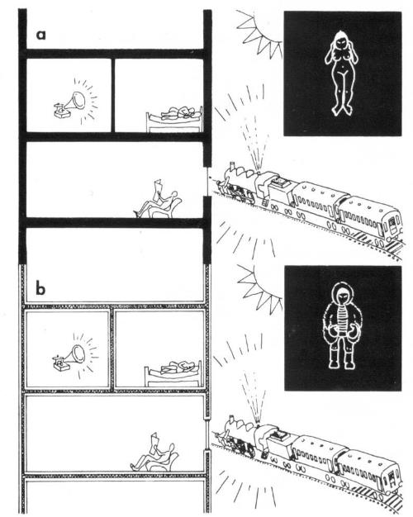
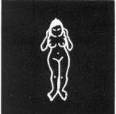
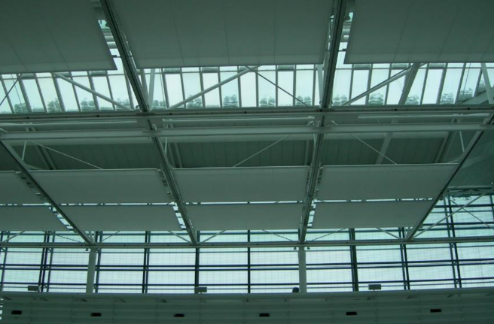
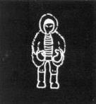
ARCHITETTURA TECNICA_aa 2024-25
I PRINCIPI DEL COMFORT AMBIENTALE
CONDIZIONI ACUSTICHE E TERMO IGROMETRICHE
PRINCIPIO DEL CORPO UNICO
Proteggere da sbalzi di temperatura
Proteggere da rumori aerei
PRINCIPIO DEL CORPO MULTIPLO

Slide 23
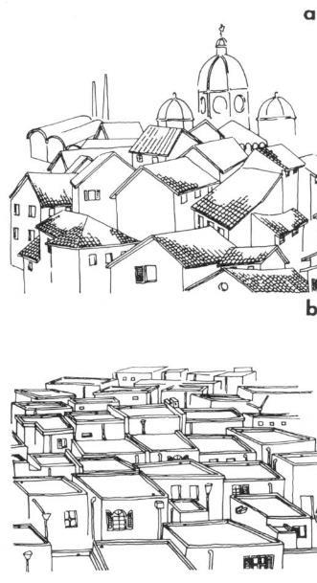

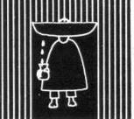
ARCHITETTURA TECNICA_aa 2024-25
I PRINCIPI DEL COMFORT AMBIENTALE
Proteggere da infiltrazioni di acqua
PRINCIPIO DEL DEFLUSSO DIRETTO
coperture a tetto
coperture a terrazza
PRINCIPIO DELLA
RACCOLTA E SMALTIMENTO

Slide 24
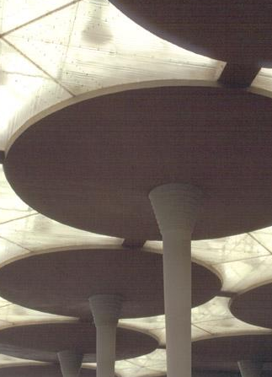
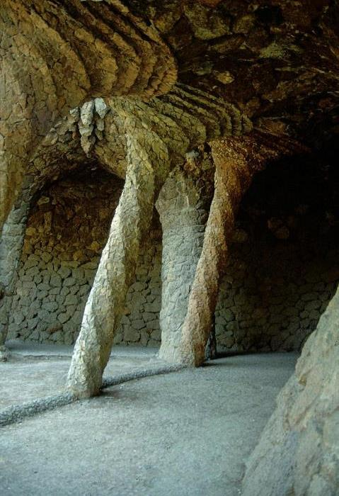
ARCHITETTURA TECNICA_aa 2024-25
I PRINCIPI DELLA PERCEZIONE
definiscono un modo di percepire l’organismo edilizio attraverso l’esaltazione della sua pura forma geometrica o della sua cifra materica
PRINCIPIO GEOMETRICO
colore, distribuzione volumi
PRINCIPIO MATERICO
materiale e textures

